Slide 1

こめ
“米”になるまで
絵：いらすとや
ナレーション：©音読さん
Notes:
今日は、精米についてお話しします。

Slide 2

Notes:
田んぼで成長した稲が、どのようにして「米」になるのでしょうか。

Slide 3
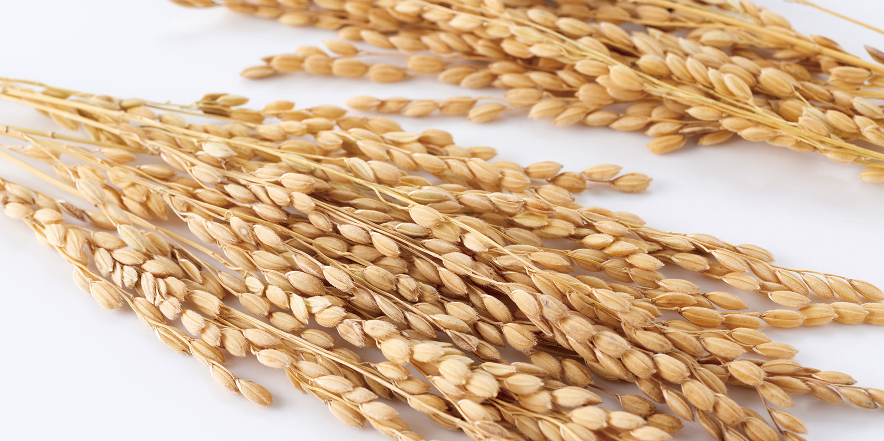
Notes:
米は、稲の実です。この茶色い実が、白いお米になるまでを見ていきましょう。

Slide 4

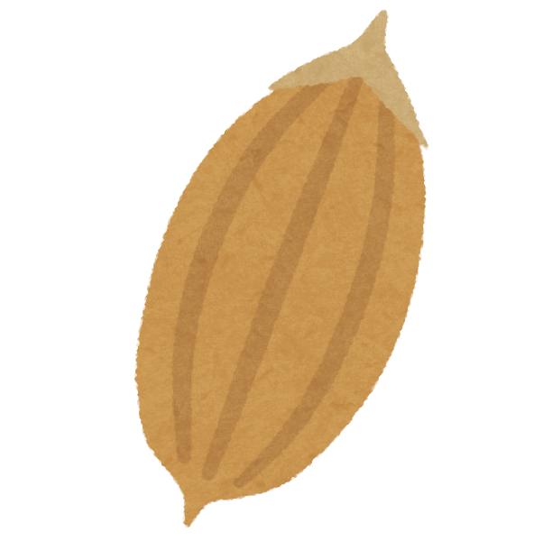
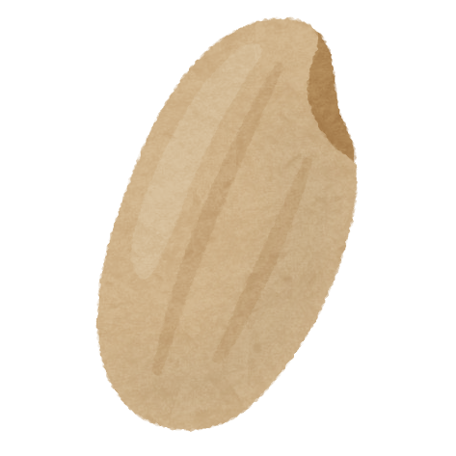
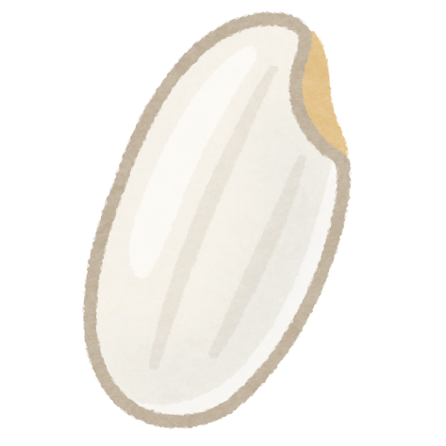
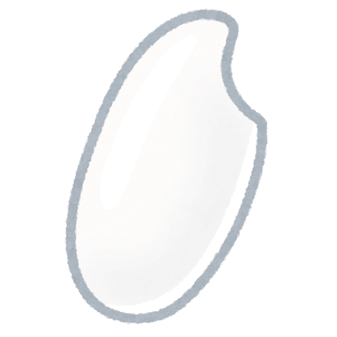

せいまい
精米について
ひょうめん
そう
もみがらを取る
そう
表面のぬか層を
取り除く
ぬか層を取る
（精米）
と
胚（胚芽）を取る
と
はい はいが
と
せいまい
と のぞ
いね
稲
げんまい
はいがせいまい
せいはくまい
むせんまい
もみ
玄米
胚芽精米
精白米
無洗米
Notes:
稲の実は、３つの工程を経て、よく食べている白いお米になります。

Slide 5
げん まい
もみ
玄米
Notes:
まず、いねから実を外す「脱穀」をします。
次に、表面のかたいもみを除く、「もみすり」をすると、「玄米」になります。

Slide 6
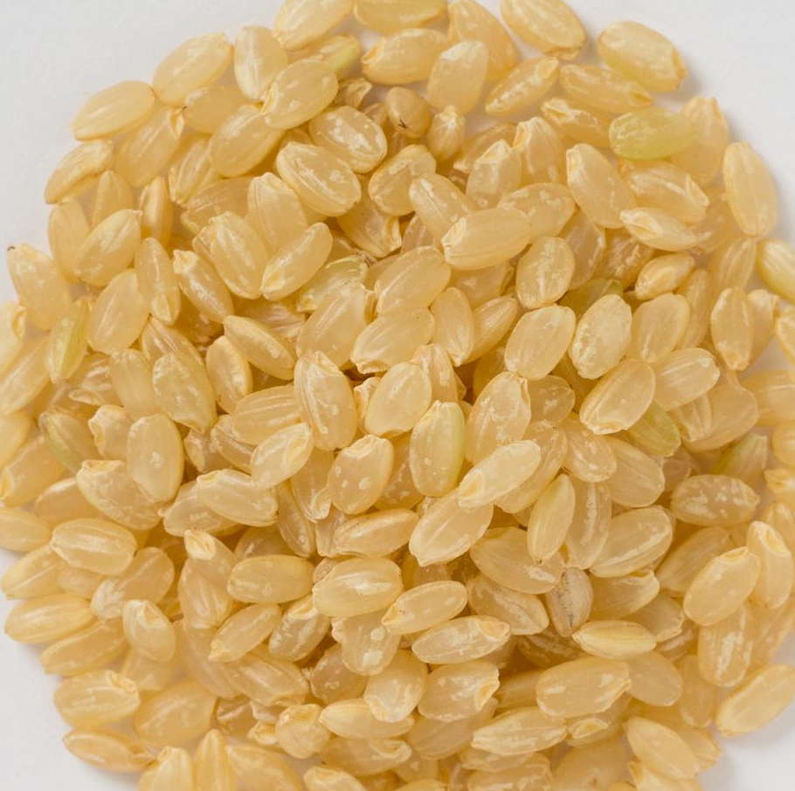
げん まい
玄米
Notes:
ごれが玄米です。このままでも食べられますが、さらに美味しくするために、玄米からぬかを除く「精米」という工程を行います。

Slide 7
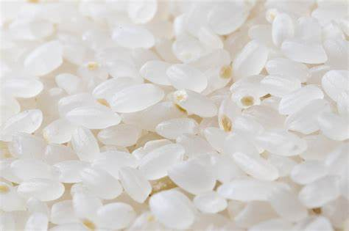
はい が せい まい
胚芽精米
これが胚芽
だよ！
はい が
Notes:
玄米からぬかの、みを除いた米が「胚芽精米」です。

Slide 8
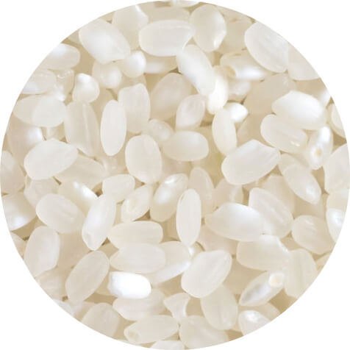
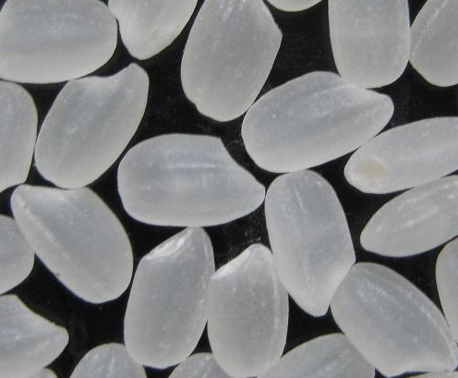
せい はく まい
精白米
Notes:
胚芽精米から、胚芽を除くと、わたし達がよく食べている「精白米」になります。
精白米にお水を入れて炊くと、皆さんが毎日食べているご飯になります。
今日も美味しく食べてくださいね。

